Slide 1
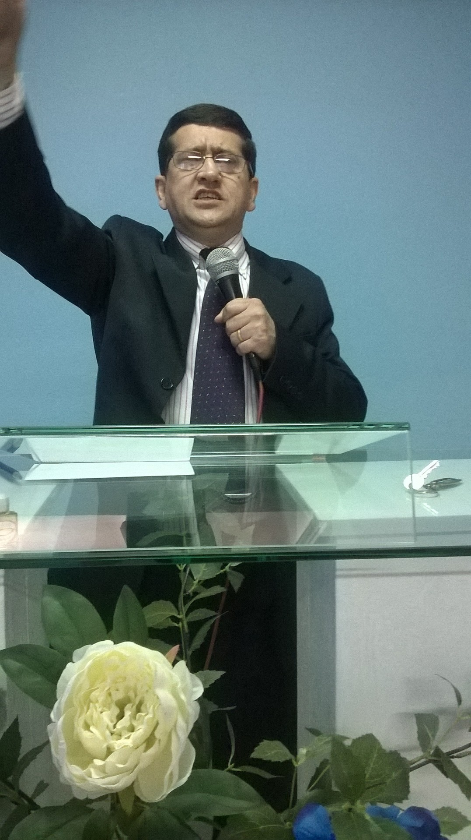

ESCOLA BÍBLICA DOMINICAL (EBD)
4º TRIMESTRE 2018 LIÇÃO 9
O PERIGO DA INDIFERENÇA ESPIRITUAL
IGREJA EVANGÉLICA ASSEMBLÉIA DE DEUS EM PORTUGAL
DEIXE SEU
LIKE
PROFESSOR E PRESBÍTERO QUAGLIO JUNIOR

Slide 2
No sermão da montanha, disse Cristo: “Nem todo o que Me diz: Senhor, Senhor! entrará no reino dos Céus, mas aquele que faz a vontade de Meu Pai, que está nos Céus.” Mat. 7:21.
A prova de sinceridade não está nas palavras, mas nos atos
Cristo não diz a ninguém: Que dizeis mais do que os outros? porém: “Que fazeis de mais?” Mat. 5:47
Cheias de significação são Suas palavras: “Se sabeis essas coisas, bem-aventurados sois se as fizerdes.” João 13:17
As palavras não são de valor algum se não forem acompanhadas de atos equivalentes.
Esta é a lição ensinada na parábola dos dois filhos.

Slide 3
Esta parábola foi pronunciada na última visita de Cristo a Jerusalém, antes de Sua morte
Ele expulsou do templo os vendedores e compradores
Sua voz falou ao coração de cada um que Assombrados, obedeceram à sua ordem sem resistirem
Os sacerdotes e anciãos, voltaram ao templo e encontraram Cristo curando os enfermos
Ouviram vozes de alegria e cânticos de louvor das crianças que acenavam com ramos de palmeiras e cantavam hosanas ao Filho de Davi

Slide 4
No dia seguinte, Cristo ensinava no templo, os príncipes dos sacerdotes e anciãos do povo foram ter com Ele, e disseram:
Com que autoridade fazes isso? E quem Te deu tal poder?Mat. 21:23.
Jesus sabia que se não reconheciam a Deus na pessoa dele, nem viam em Suas palavras a evidência de Seu divino caráter, não creriam no próprio testemunho de que era o Cristo
Em Sua resposta evitou a cilada a que esperavam induzi-Lo, e voltou sobre eles mesmos a condenação.
“Também vos perguntarei uma coisa”, disse Ele, “se ma disserdes, também Eu vos direi com que autoridade faço isso
O batismo de João donde era? Do Céu ou dos homens?” Mat. 21:24 e 25.

Slide 5
Os sacerdotes e maiorais ficaram perplexos. “E pensavam entre si, dizendo: Se dissermos: do Céu, Ele nos dirá: Então, por que não o crestes?
E, se dissermos: dos homens, tememos o povo, porque todos consideram João como profeta
E, respondendo a Jesus, disseram: Não sabemos
Ele disse-lhes: Nem Eu vos digo com que autoridade faço isso.” Mat. 21:25-27.
“Não sabemos.” Essa resposta era uma falsidade
Jesus então conta a parábola do pai e dos dois filhos

Slide 6
Nessa parábola o pai representa Deus, a vinha, a igreja
OS dois filhos representam duas classes de pessoas.
O filho que recusou obedecer à ordem, dizendo: “Não quero”, representa aqueles que vivem escravizados pelo pecado
Que declaradamente recusam obedecer as Sagradas Escrituras
Muitos destes, se arrependem e obedecem ao chamado divino
No filho que disse: “Eu vou, senhor” (Mat. 21:30), e não foi, revelou-se o caráter dos fariseus
Como esse filho, os guias judeus eram impenitentes e presunçosos
A vida religiosa da nação judaica se tornou uma formalidade.

Slide 7
. Ao ser proclamada a lei no monte Sinai, pela voz de Deus, todo o povo se comprometeu a obedecer. Disseram: “Eu vou, senhor”, porém não foram.
Quando Cristo veio em pessoa para lhes apresentar os princípios da lei, foi rejeitado
Cristo deu aos guias judeus de Seu tempo provas abundantes de Sua autoridade e poder divinos
Mesmo convictos, não quiseram aceita-lo
Na multidão com Jesus, havia escribas e fariseus, sacerdotes e maiorais
Depois de ter apresentado a parábola dos dois filhos, Jesus perguntou: “Qual dos dois fez a vontade do pai?”

Slide 8
Esquecendo-se de si mesmos os fariseus responderam: "O primeiro.”
Então Cristo fez a denúncia: “Em verdade vos digo que os publicanos e as meretrizes entram adiante de vós no reino de Deus
Porque João veio a vós no caminho de justiça, e não o crestes, mas os publicanos e as meretrizes o creram; vós, porém, vendo isso, nem depois vos arrependestes para o crer.” Mat. 21:31 e 32.
Os publicanos e meretrizes eram ignorantes, porém estes homens
cultos conheciam o caminho da verdade. Contudo recusavam andar no caminho que conduz ao céu
Os sacerdotes e anciãos de Israel passavam a vida em cerimônias religiosas que consideravam muito sagradas para ligá-las com negócios seculares.

Slide 9
A vida deles eram inteiramente religiosa.
Eles executavam cerimônias religiosas para serem vistos dos homens
Ao passo que professavam obedecer diante dos homens
Não eram praticantes da verdade que pretendiam ensinar.
Na parábola, o filho que disse: “Eu vou, senhor”, apresenta-se como fiel e obediente; porém o tempo mostrou que sua pretensão não era real
Não tinha verdadeiro amor ao pai
Assim os fariseus orgulhavam-se de sua santidade; porém, quando provados, foram achados em falta.

Slide 10
“Não procedais em conformidade com as suas obras, porque dizem e não praticam.” Mat. 23:3.
Não possuíam verdadeiro amor a Deus e aos homens.
Deus os chamou para evangelizarem o mundo
Nominalmente aceitavam a chamada, na prática negavam obediência.
Muitos hoje em dia presumem obedecer a Deus, todavia não possuem no coração o amor de Deus para transmiti-lo a outros.
Muitos comprometeram-se a receber a Palavra de Deus, e obedecer-lhe, porém não fazem isto
Nominalmente professam ser filhos de Deus, mas na vida e no caráter desmentem o parentesco e vivem uma mentira

Slide 11
A promessa de obediência aparentam cumprir quando esta não exige sacrifício;
Mas quando são requeridas abnegação e renúncia, quando veem a cruz para ser levada, retrocedem
Deste modo a convicção do dever desaparece, e a transgressão consciente de obediência a Deus torna-se um hábito
O ouvido pode escutar a Palavra de Deus, mas, a percepção espiritual está desligada
O coração está endurecido, e a consciência cauterizada.
Mais esperança há para os publicanos e pecadores do que para os que conhecem a Palavra de Deus, e recusam obedecer-lhe
O homem que se vê pecador, sabe que esta corrupto de alma, corpo e espírito perante Deus, teme ser separado eternamente do reino dos Céus
Reconhece sua condição enferma, e procura remédio do grande Médico, que disse: “O que vem a Mim de maneira nenhuma o lançarei fora.” João 6:37.

Slide 12
Seja, porém, o vosso falar: Sim, sim; Não, não; porque o que passa disto é de procedência maligna Mateus 5:37
Veja o filho que disse não, se arrependeu e disse sim, o filho que
disse sim não foi fiel ao que disse
No primeiro texto Jesus estava nos exortando a vigiar no falar,
valorizando o poder da palavra
Na parábola dos filhos Jesus valoriza o arrependimento daqueles que dizem não ao Reino de Deus depois se arrependem e dizem sim;
Chama atenção dos Judeus que dizem Sim somente para se apresentar aos homens mas nunca valorizam o que dizem

Slide 13
Quando as palavras disfarçam nossa realidade interior, somos
hipócritas.
Portanto, a atitude ideal seria falar o que sentimos, sem racionalizações
Mas, em determinadas circunstâncias, a prudência nos ensina que nem tudo o que pensamos deve ser falado
Daí o princípio bíblico: há tempo “de estar calado e tempo de falar”.
Jesus disse que muitos que fizeram a obra de Deus se apresentarão para dizerem Que fizeram; porem foram infiéis a Deus
Muitos me dirão naquele dia: Senhor, Senhor, não profetizamos nós em teu nome? e em teu nome não expulsamos demônios? e em teu nome não fizemos muitas maravilhas? E então lhes direi abertamente: Nunca vos conheci; apartai-vos de mim, vós que praticais a iniquidade Mat 7:22,23

Slide 14
Vamos ver 4 termos que ao usarmos podemos abençoar ou
amaldiçoar
Palavras condenatórias. Há nas palavras um poder que a maioria de nós distraímos.
Bem empregadas, podem ser grande bênção.
A verdade precisa e deve ser dita; contudo, jamais se deve confundir franqueza com deslealdade
Quando ditas de forma inadequadas as palavras queimam, machucam, cortam e dilaceram o coração; produzem danos, muitas vezes irreparáveis.

Slide 15
Palavras irrefletidas. Quem não pensa antes de falar, fala o que não deve
Os detentores de temperamento sanguíneo precisam tomar muito cuidado quanto a isto, pois tal atitude fere as ovelhas do aprisco do Senhor, principalmente as recém-batizadas
“Tens visto um homem precipitado nas suas palavras? Maior esperança há para o insensato do que para ele” (Pv 29:20).
Palavras otimistas. Num momento em que o povo de Israel estava amedrontado com o relato de espias marcados pela síndrome do medo,
Calebe disse: “Eia! Subamos e possuamos a terra, porque, certamente, prevaleceremos contra ela” (Nm 13:30)
Na linguagem de hoje, ele teria dito: “Pessoal, vamos em frente, porque para Deus não há nada impossível”!

Slide 16
Palavras oportunas. Na hora de falar, fale. Não cometa o pecado da omissão.
Mas fale o que é conveniente. Fale em harmonia com a vontade de Deus.
Paulo nos brindou com um precioso conselho: “A vossa palavra seja sempre agradável, temperada com sal, para saberdes como deveis responder a cada um” (Cl 4:6).
Deus deseja que sejamos articuladores da palavra sensata, polida e edificante.
Que esta seja a vossa experiência no trato com as palavras.

Slide 17
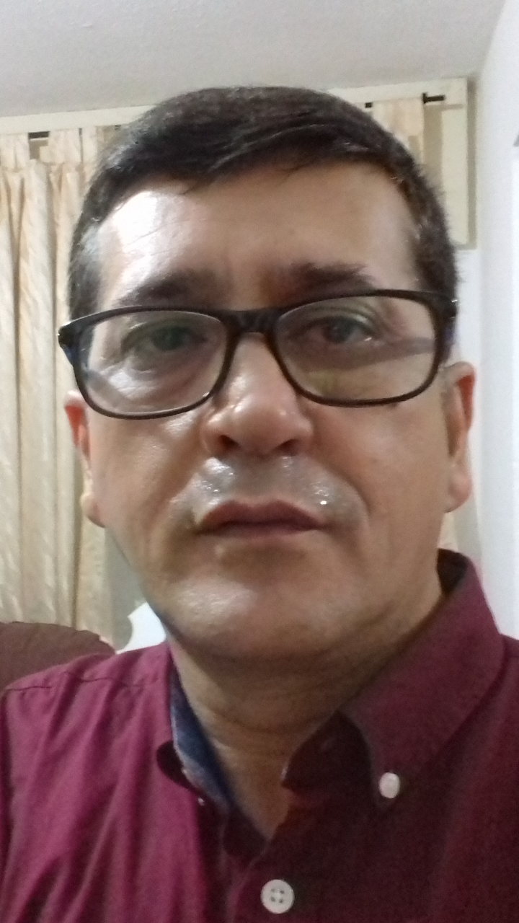

Professor e Presbítero
Quaglio Junior
Deus abençoe você
e sua Família
www.moldado.com
DEIXE
SEU LIKE

